Slide 1

팀프로젝트1
7조 (방구석낭만)
2021 / 11 / 29
+
팀프로젝트1
7조 2차제안서 발표
칵테일 정보 공유 커뮤니티
01
Notes:
지금부터 7조 최종보고서 발표를 시작하겠습니다.

Slide 2
+
목차
01
05
프로젝트 개요
프로젝트 관련 문제점 및 추가사항
02
06
현실적 제한조건
설계/프로젝트 평가
03
07
사용자 요구사항
일정표
04
08
02
설계 목적
Q&A
목차
Notes:
다음과 같은 순서로 발표를 진행하도록 하겠습니다.

Slide 3
+
01
프로젝트 개요
03
01 프로젝트 개요

Slide 4




프로젝트 개요
+
팀 구성
방구석에서 낭만을 꿈꾸는 사람들
방구석 낭만
60182147
김병대
60172132
김문희
60182160
문민우
60182192
위진영
60182234
최재희
04
01 프로젝트 개요
Notes:
안녕하십니까. 7조 방구석 낭만의 발표를 맡은 팀장 김병대 입니다.

Slide 5
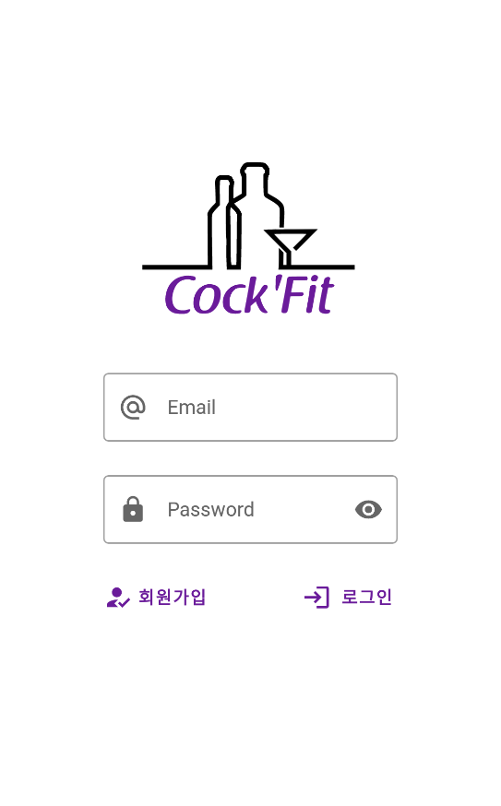



프로젝트 개요
+
프로젝트 목적
칵테일 레시피 공유 커뮤니티 애플리케이션 Cock’Fit의 문제점과 추가사항을 설문조사 및 분석을 통해 찾아내고,
해당 문제점 해결 및 추가사항을 반영하여,
최종적으로 시장에 제품을 출시하는 것을 목적으로 한다.
05
01 프로젝트 개요
Notes:
가장 먼저, 본 프로젝트의 목적에 대해서 간략하게 설명하도록 하겠습니다.
본 프로젝트는, 세계 각국의 다양한 칵테일 레시피를 제공 및 나만의 레시피 제작,
그리고 커뮤니티에 레시피를 공유하고 사용자간의 의사소통이 가능하도록 하는 것입니다.

Slide 6
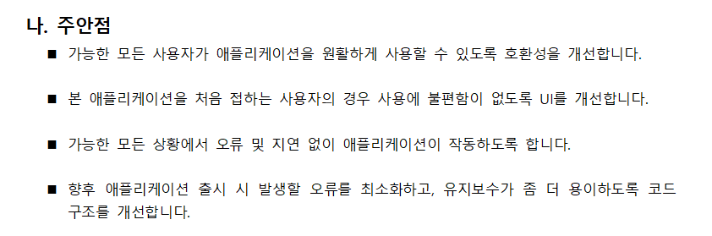
프로젝트 개요
+
프로젝트 주안점
06
01 프로젝트 개요
Notes:
따라서, 저희는 다음과 같은 주안점을 두고 프로젝트를 진행하기로 하였습니다.
첫 번째로, 칵테일에 대한 충분한 정보를 제공하여야 하며,
두 번째로, 사용자가 별도의 설명 없이도 앱 사용이 가능하여야 합니다.
마지막으로, 커뮤니티 기능을 통해 사용자간 소통이 가능하여야 합니다.

Slide 7
+
02
현실적 제한조건
07
02 현실적 제한조건
Notes:
다음으로, 제안한 기능들에 대한 설명을 진행하도록 하겠습니다

Slide 8
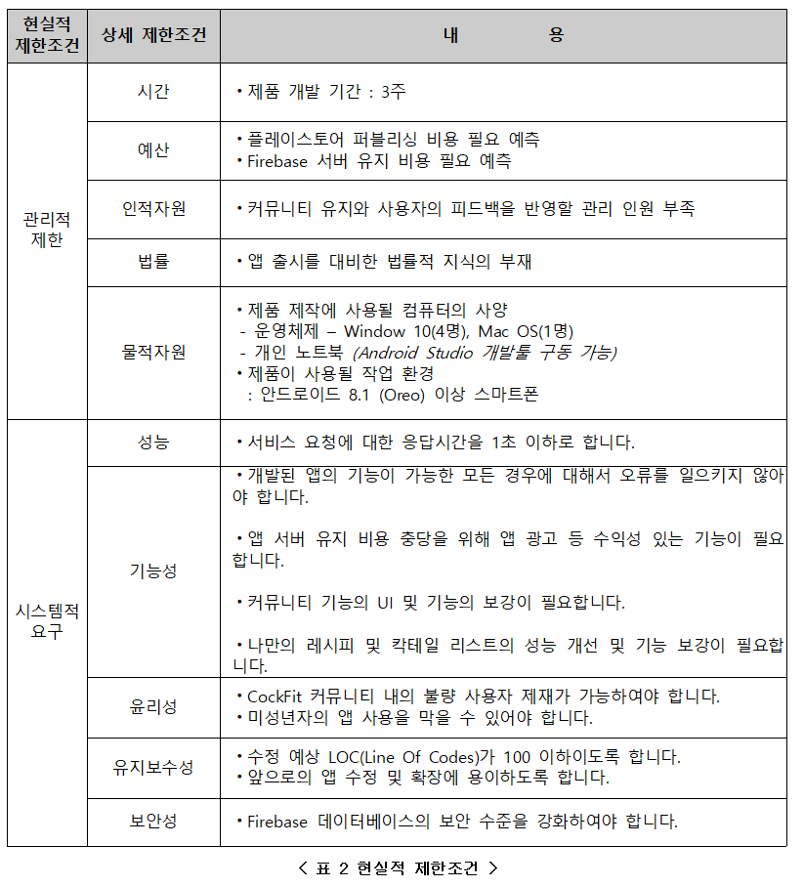
현실적 제한조건
+
08
02 현실적 제한조건
Notes:
기능 설계 및 구현 계획표입니다. 저희는 이와 같은 기능들을 구현하기로 하였고,
현재 시점에서는 계획서상의 기능 3개를 제외한 모든 기능은 구현이 완료된 상태입니다.
좀 더 쉽게 어떤 기능이 있는지 설명해 드리기 위해 실제 앱 구동 화면을 통해
어떤 기능이 있는지 간략하게 요약하도록 하겠습니다.

Slide 9
+
03
사용자 요구사항
09
03 사용자 요구사항

Slide 10
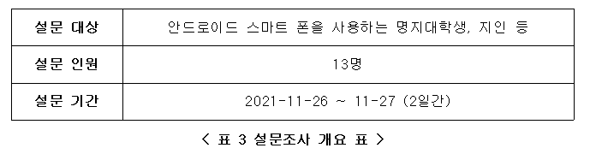
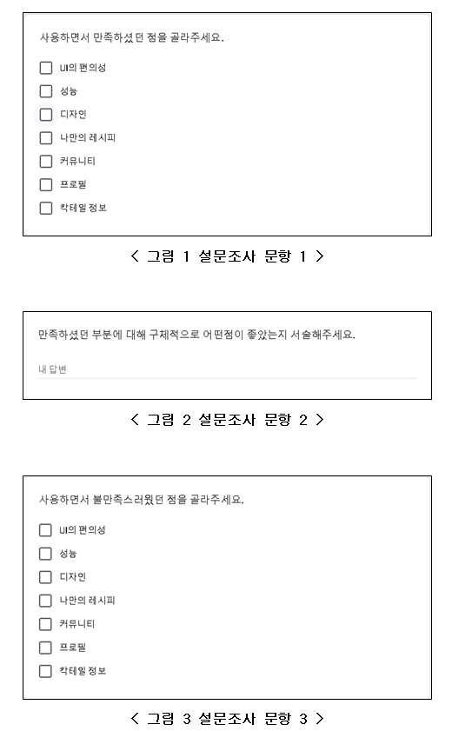
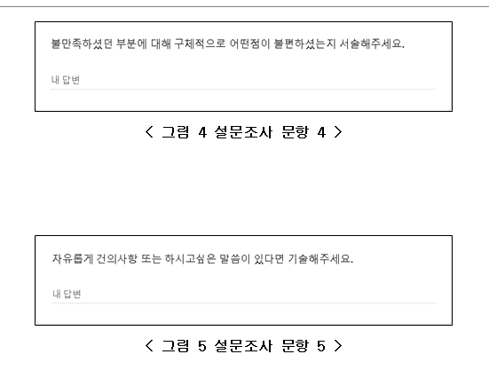
사용자 요구사항
+
설문조사 개요
10
03 사용자 요구사항
Notes:
첫 번째로, List와 ArrayList입니다.
저희 프로젝트에서는 자료구조 중 ArrayList를 가장 많이 사용하였는데요,
그 이유는 각종 칵테일 정보 또는 커뮤니티 게시판 등
목록을 출력하는데 RecyclerView를 사용하였기 때문입니다.
RecyclerView는 다음과 같이 구현됩니다.
우선, ArrayList에 데이터를 저장한 후,
Adapter라는 클래스를 상속받은 클래스에 리스트를 연결합니다.
Adapter는 연결된 리스트를 RecyclerView에 리스트에 저장된 데이터가
ViewHolder라는 형태로 가공하는 역할을 담당합니다.
마지막으로, RecyclerView에 해당 Adapter를 연결하면,
RecyclerView는 Adapter로부터 ViewHolder를 제공받고, 해당 ViewHolder를
비로소 화면상에 다음과 같이 표헌하게 됩니다.

Slide 11
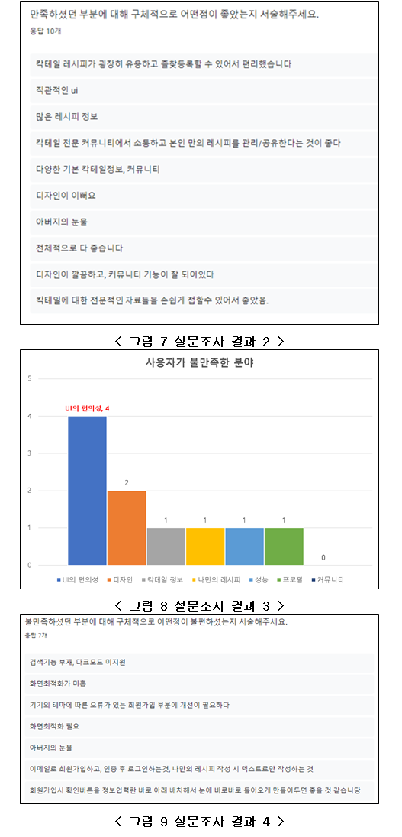
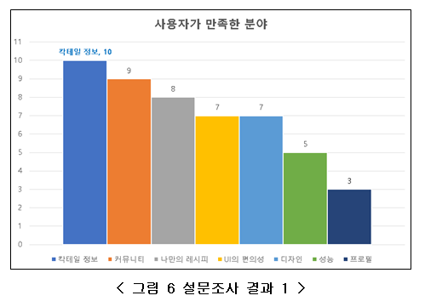
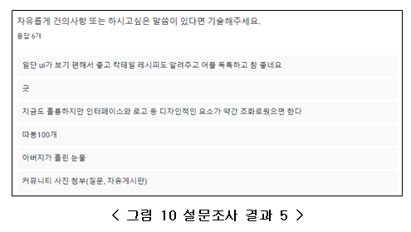
사용자 요구사항
+
설문조사 결과
11
03 사용자 요구사항
Notes:
첫 번째로, List와 ArrayList입니다.
저희 프로젝트에서는 자료구조 중 ArrayList를 가장 많이 사용하였는데요,
그 이유는 각종 칵테일 정보 또는 커뮤니티 게시판 등
목록을 출력하는데 RecyclerView를 사용하였기 때문입니다.
RecyclerView는 다음과 같이 구현됩니다.
우선, ArrayList에 데이터를 저장한 후,
Adapter라는 클래스를 상속받은 클래스에 리스트를 연결합니다.
Adapter는 연결된 리스트를 RecyclerView에 리스트에 저장된 데이터가
ViewHolder라는 형태로 가공하는 역할을 담당합니다.
마지막으로, RecyclerView에 해당 Adapter를 연결하면,
RecyclerView는 Adapter로부터 ViewHolder를 제공받고, 해당 ViewHolder를
비로소 화면상에 다음과 같이 표헌하게 됩니다.

Slide 12
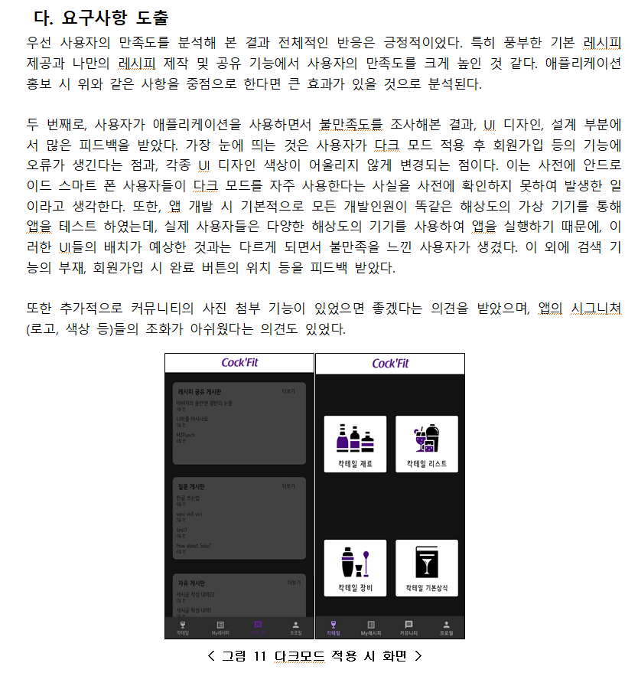
사용자 요구사항
+
요구사항 도출
12
03 사용자 요구사항
Notes:
첫 번째로, List와 ArrayList입니다.
저희 프로젝트에서는 자료구조 중 ArrayList를 가장 많이 사용하였는데요,
그 이유는 각종 칵테일 정보 또는 커뮤니티 게시판 등
목록을 출력하는데 RecyclerView를 사용하였기 때문입니다.
RecyclerView는 다음과 같이 구현됩니다.
우선, ArrayList에 데이터를 저장한 후,
Adapter라는 클래스를 상속받은 클래스에 리스트를 연결합니다.
Adapter는 연결된 리스트를 RecyclerView에 리스트에 저장된 데이터가
ViewHolder라는 형태로 가공하는 역할을 담당합니다.
마지막으로, RecyclerView에 해당 Adapter를 연결하면,
RecyclerView는 Adapter로부터 ViewHolder를 제공받고, 해당 ViewHolder를
비로소 화면상에 다음과 같이 표헌하게 됩니다.

Slide 13
+
04
설계 목적
13
04 설계 목적

Slide 14
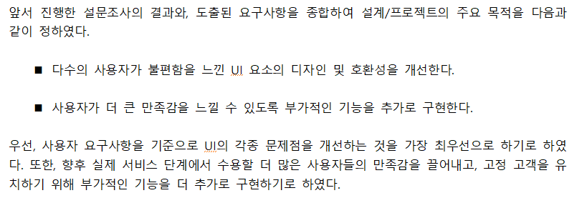
설계 목적
+
14
04 설계 목적
Notes:
첫 번째로, 로그인 및 회원가입 화면 사용방법입니다.
다음과 같이 이메일과 비밀번호를 먼저 입력하고, 로그인 버튼을 누르면 로그인이 가능합니다.
또한, 회원가입 버튼을 클릭하면 회원가입 화면으로 전환되며,
각종 가입정보를 입력 후 완료 버튼을 누르면 회원가입이 완료됩니다.
회원가입이 완료된 후 첫 로그인 시에는 이메일 인증이 필요합니다.

Slide 15
+
05
프로젝트 관련 문제점 및 추가사항
15
05 프로젝트 관련 문제점 및 추가사항

Slide 16
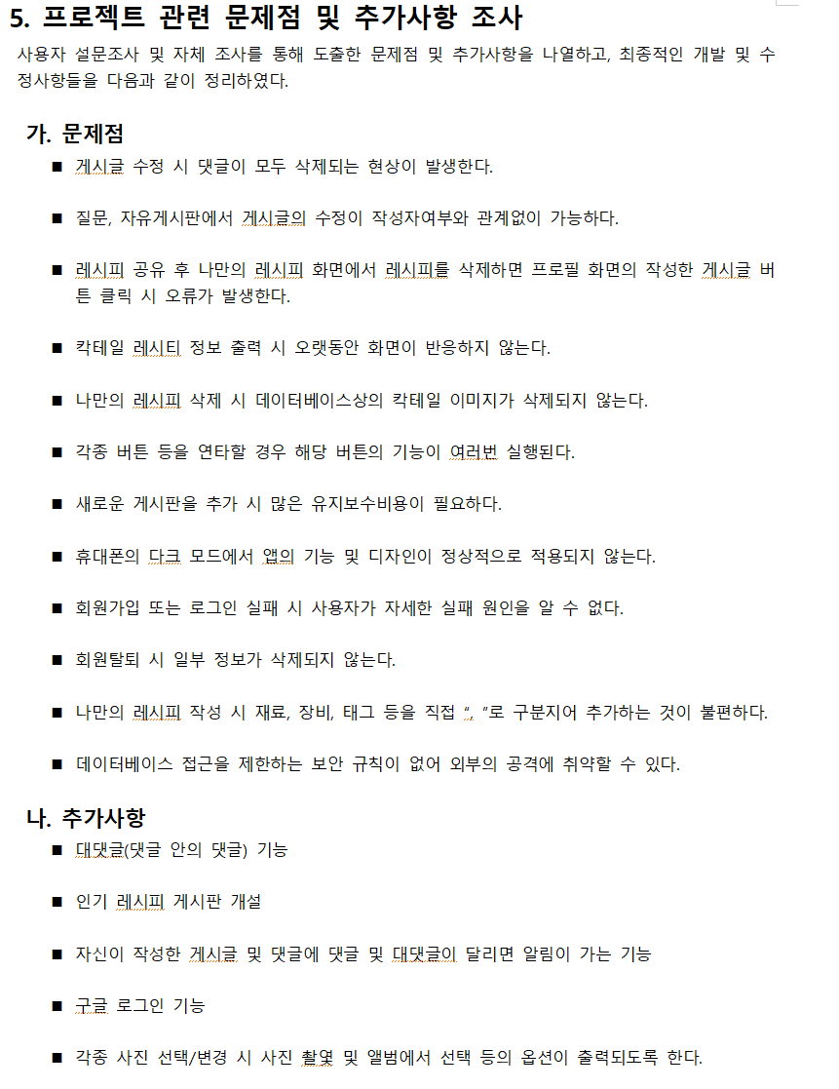
프로젝트 관련 문제점 및 추가사항
+
16
05 프로젝트 관련 문제점 및 추가사항

Slide 17
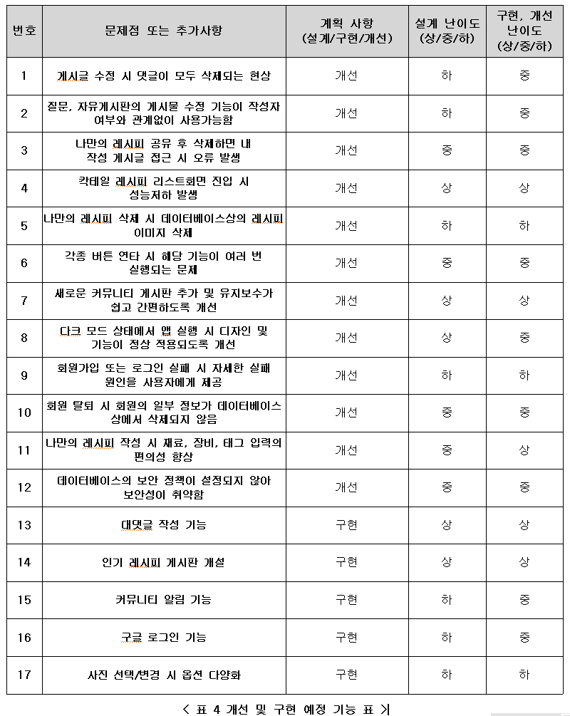
프로젝트 관련 문제점 및 추가사항
+
17
05 프로젝트 관련 문제점 및 추가사항

Slide 18
+
06
설계/프로젝트 평가
18
06 설계/프로젝트 평가

Slide 19
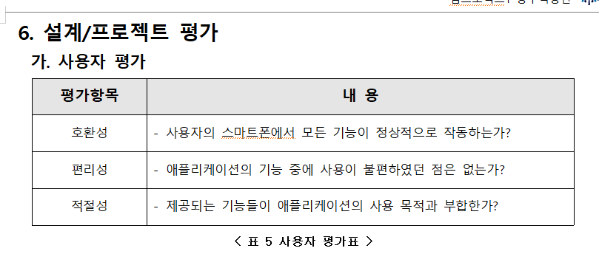
설계/프로젝트 평가
+
사용자 평가
19
06 설계/프로젝트 평가

Slide 20
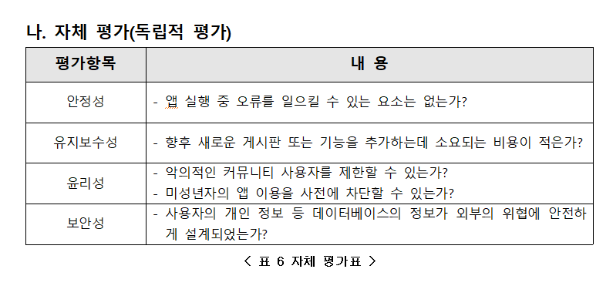
설계/프로젝트 평가
+
자체 평가(독립적 평가)
20
06 설계/프로젝트 평가

Slide 21
+
07
일정표
21
07 일정표

Slide 22
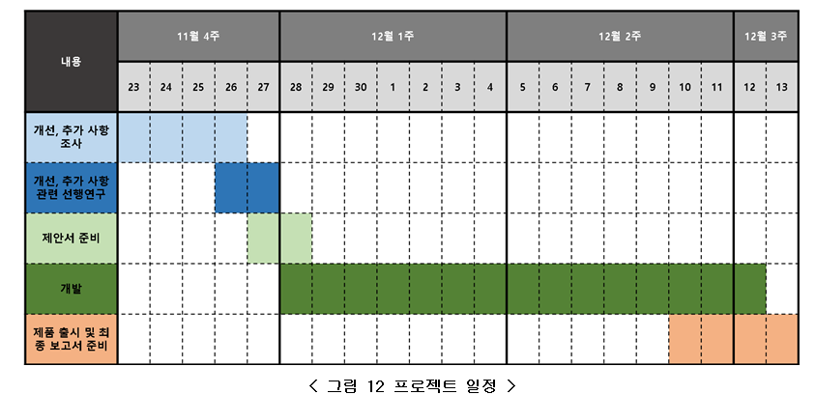
일정표
+
22
07 일정표

Slide 23
+
08
Q&A
23
08 Q&A

Slide 24
팀프로젝트1
(7조) 방구석낭만
2021 / 11 / 29
+
발표를 들어주셔서
감사합니다 :)
24
팀프로젝트1 7조(방구석낭만) 2차제안서 발표

